Slide 1
2.2 Natuurlijke gedragingen
Natuurlijke gedragssystemen:
Sociaal gedrag
Foerageergedrag
Vluchtgedrag
Voortplantingsgedrag
Comfortgedrag
Rustgedrag
Maternaal gedrag
Ethologie
Natuurlijk gedrag

Slide 2
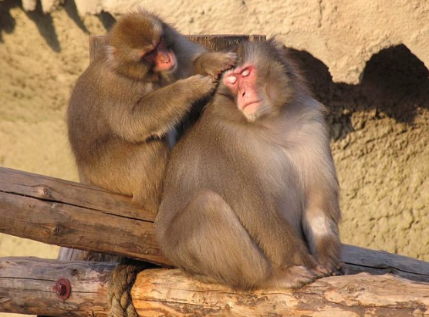
2.2 Natuurlijke gedragingen
Sociaal gedrag:
Het gedrag van soortgenoten naar elkaar.
Dit kan vriendelijk zijn zoals spelen of vlooien
Maar ook agressief zoals imponeren en dreigen
Ook belangrijk voor sociale en lichamelijke ontwikkeling, en het leervermogen
Ethologie
Natuurlijk gedrag

Slide 3
2.2 Natuurlijke gedragingen
Foerageergedrag:
Al het gedrag dat te maken heeft met voedsel vinden.
Kuddedieren; grote groep; herkauwers
Roofdieren;
Hondachtigen; jagen in groepen, verdelen de buit
Katachtigen; jagen alleen (behalve leeuwen)
Ethologie
Natuurlijk gedrag

Slide 4
2.2 Natuurlijke gedragingen
Vluchtgedrag:
Gedrag dat prooidieren beschermt van roofdieren.
Meerdere tactieken:
Wegrennen naar een veilige schuilplaats
Gebruik maken van gedrag van soortgenoten die waarschuwen
Ethologie
Natuurlijk gedrag

Slide 5
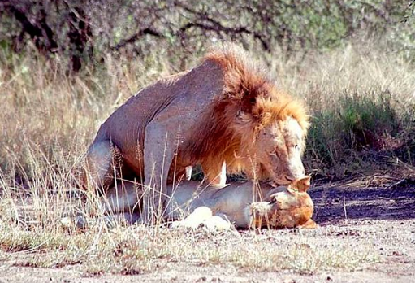
2.2 Natuurlijke gedragingen
Voortplantingsgedrag:
Alle gedragingen die te maken hebben met de voortplanting.
Niet alleen paring, maar ook het gedrag vooraf (bronst)
Soortspecifiek voortplantingsgedrag
Bronsttijd: periode dat dier vruchtbaar is
Alleen dan kan een paring succesvol zijn
Hoe vaak dat is verschilt per diersoort
Ethologie
Natuurlijk gedrag

Slide 6
2.2 Natuurlijke gedragingen
Comfortgedrag:
Gedrag dat een dier laat zien om zijn welzijn te vergroten.
Belangrijk dat dieren dit gedrag kunnen vertonen, zodat welzijn vergroot wordt
Als dierverzorger moet je deze mogelijkheid creëren
Wassen, uitschudden, rekken, rollen en baden
Kippen die een zandbad nemen
Varkens die kunnen wroeten
Konijnen die kunnen graven
Ethologie
Natuurlijk gedrag

Slide 7
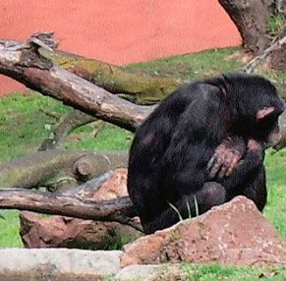
2.2 Natuurlijke gedragingen
Rustgedrag:
Gedragingen die bedoeld zijn om te rusten.
De leefomstandigheden bepalen hoe en hoeveel dieren rusten
Intensiteit van het rustgedrag verschilt per diersoort
Dieren hebben van nature een dag- en nachtritme
Sommige dieren houden een winterslaap of een winterrust
Sommige dieren rusten meerdere malen per dag, zoals gorilla’s
Sommige dieren slapen niet echt, maar dommelen staande zoals paarden
Walvissen en dolfijnen slapen met één hersenhelft tegelijk, omdat ze bewust moeten ademhalen.
Ethologie
Natuurlijk gedrag

Slide 8
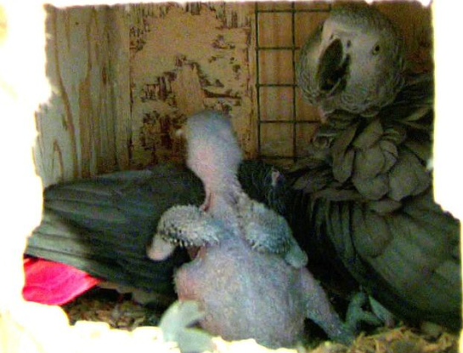
2.2 Natuurlijke gedragingen
Maternaal gedrag:
Alle gedragingen van een ouderdier tegenover
de nakomelingen.
Verschilt sterk per diersoort
Nestvlieders: dier dat direct na de geboorte voor zichzelf moet kunnen zorgen, zoals paarden en cavia’s
Nestblijvers: dier dat na de geboorte nog de zorg van ouders nodig heeft, omdat het nog niet ‘af’ is, zoals honden en konijnen
Contact met ouders is erfelijk bepaald
Essentieel voor de ontwikkeling van normaal, natuurlijk gedrag
Ethologie
Natuurlijk gedrag

